Slide 1


Úrok
Tematická oblast | MATEMATIKA - Finanční matematika a statistika
Datum vytvoření | 23. 10. 2012
Ročník | 1. ročník osmiletého studia gymnázia
Stručný obsah | Výpočet úroků, jednoduché slovní úlohy
Způsob využití | Postupným procházením stránek prezentace vysvětlujeme výpočty úroků a daně z úroku. Jednotlivé úkoly žáci řeší samostatně.
Autor | Mgr. Petr Zezulka
Kód | VY_32_INOVACE_24_MZEZ07
Gymnázium a Jazyková škola s právem státní jazykové zkoušky Zlín

Slide 2
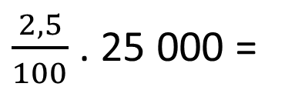
Pan Svoboda si uložil částku 25 000 Kč do banky. Vklad byl
úročen úrokovou mírou 2,5 %. Kolik korun činil úrok za
jeden rok?
Úrok tvořil: 2,5 % z 25 000 Kč
$\frac{2,5}{100}$ . 25 000 =
2,5 . 250 =
625
Úrok za jeden rok činil 625 Kč.
POZOR:
Úrok představuje zisk pana Svobody, a proto je potřeba ho
zdanit. Daň z úroku je stanovena na 15 %.
15 % z 625 Kč = 0,15 . 625 Kč = 93,75Kč
Odečtením daně z úroku zjistíme čistý úrok:
625 Kč – 93,75 Kč = 531,25 Kč
Banka připíše panu Svobodovi čistý úrok 531,25 Kč.

Slide 3
Pan Svoboda se rozhodl, že svou původní částku i s úroky
nechá uloženu v bance ještě další jeden rok. Kolik korun
bude mít v bance na konci dalšího roku?
Po 1. roce bude mít pan Svoboda v bance částku:
(25 000 + 531,25) Kč =
25 531,25 Kč
Nezapomeňme, že banka bude panu Svobodovi úročit
úrokovou mírou 2,5 % částku 25 531,25 Kč
(nikoliv pouze 25 000 Kč)
2,5 % z 25 531,25 Kč = 0,025 . 25 531,25 Kč =
638,28 Kč
?
Vysvětlete, proč úrok za druhý rok představuje vyšší částku
než úrok za první rok při stejné roční úrokové míře 2,5 %.

Slide 4
Úrok 638,28 Kč za druhý rok je nutné opět zdanit 15 %.
15 % z 638,28 Kč = 0,15 . 638,28 Kč =
95,74 Kč
Vyjádříme čistý úrok za druhý rok (odečtením daně):
(638,28 – 95,74) Kč = 542,54 Kč
Hodnotu čistého úroku za druhý rok přičteme k částce
za první rok:
(25 531,25 + 542,54) Kč =
26 073,79 Kč
Na konci druhého roku bude mít pan Svoboda v bance
částku 26 073,79 Kč.

Slide 5
Pan Černý si uložil do banky částku 50 000 Kč. Po jednom
roce od uložení vkladu činila jeho částka i po zdanění úroku
51 360 Kč. Určete, jak velká byla roční úroková míra.
Nejprve určíme výši čistého úroku po jednom roce:
(51 360 – 50 000) Kč = 1360 Kč
Čistý úrok představuje 85 % úroku před zdaněním:
1360 Kč = 85 % úroku před zdaněním
Úrok před patnáctiprocentním zdaněním má tedy v Kč
hodnotu:
(1360 : 85) . 100
= 1600

Slide 6
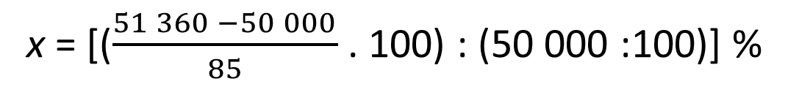
Úrok před zdaněním činil tedy 1600 Kč z 50 000 Kč.
Vyjádříme ho v procentech:
100 % … 50 000 Kč
1 % … 500 Kč
x % … 1600 Kč
x = (1600 : 500) % = 3,2 %
Roční úroková míra byla 3,2 %.
Dokážete celý výpočet zapsat jediným číselným výrazem?
x = [($\frac{51 360 −50 000}{85}$ . 100) : (50 000 :100)] %
x = (1600 : 500) % = 3,2 %

